Slide 1
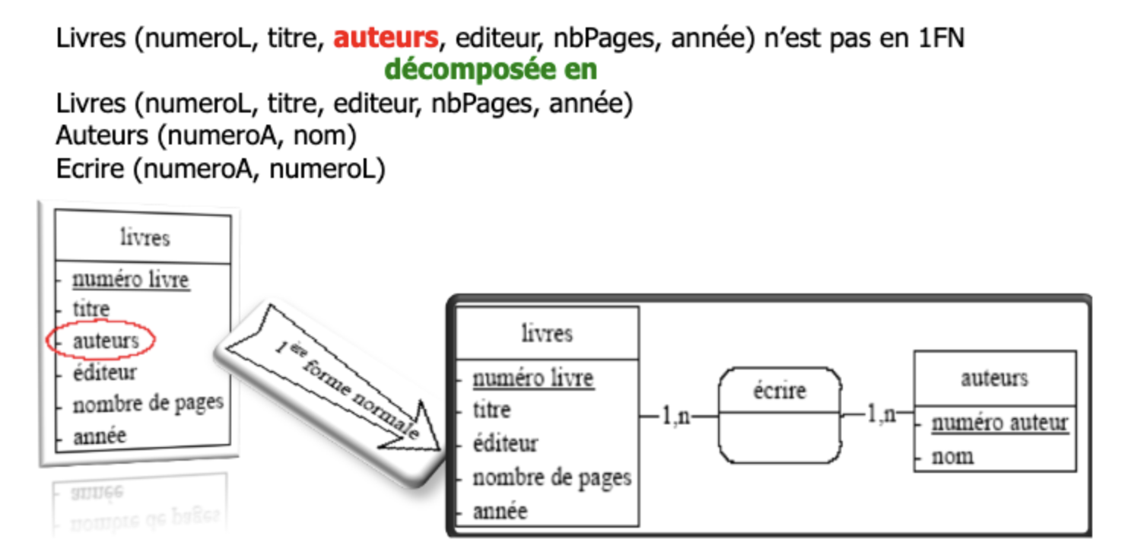
1ERE FORME NORMAL

Slide 2

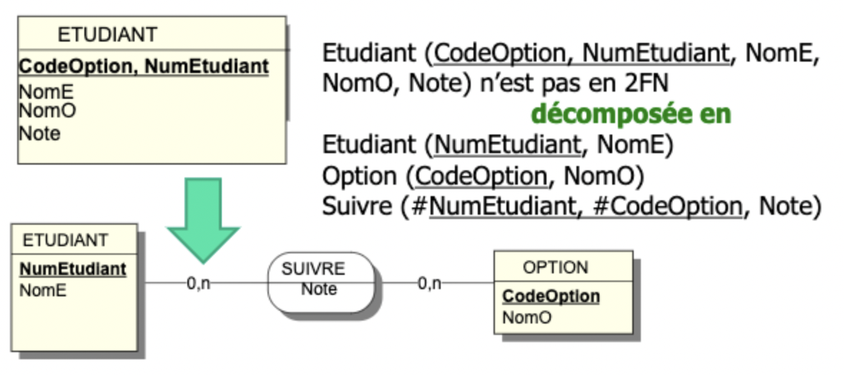
2EME FORME NORMAL

Slide 3
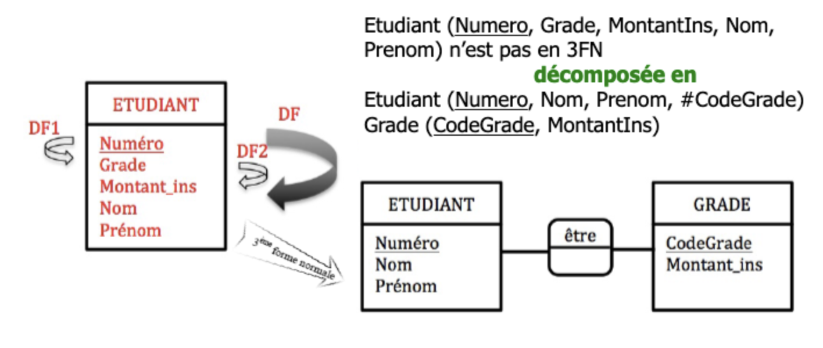
3EME FORME NORMAL

